Slide 1
Koulutusrakenne 2025

Slide 2
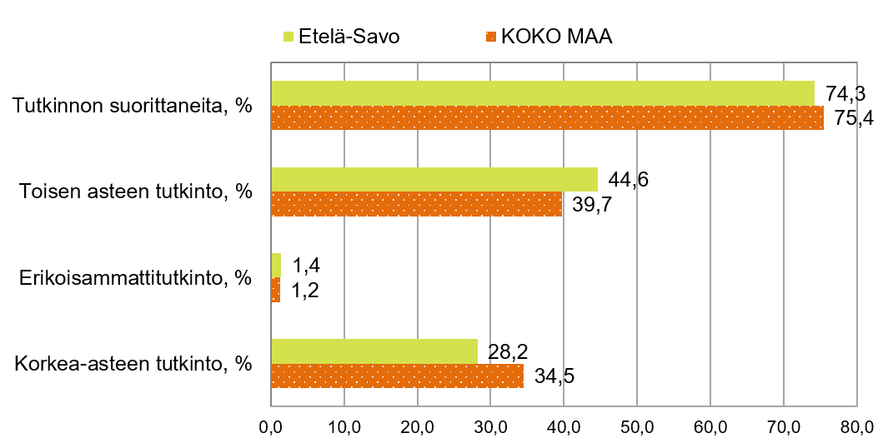
Väestön koulutusaste Etelä-Savossa ja koko maassa 2025 (15 vuotta täyttänyt väestö)
Lähde: Väestön koulutusrakenne, Tilastokeskus, 1.1.2026 aluejako päivitetty: 2.7.2026 / jk

Slide 3
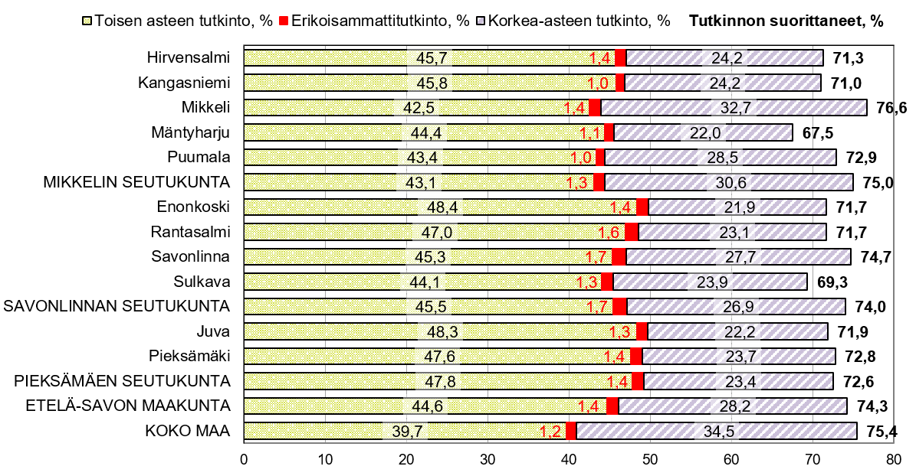
Väestön koulutusaste Etelä-Savossa seutukunnittain ja kunnittain 2025 (15 vuotta täyttänyt väestö)
Lähde: Väestön koulutusrakenne, Tilastokeskus, 1.1.2026 aluejako päivitetty: 2.7.2026 / jk

Slide 4
Väestön koulutusrakenne Etelä-Savossa seutukunnittain ja kunnittain 2025 (15 vuotta täyttänyt väestö)
Alue | 15 vuotta täyttänyt väestö | Ei perus-asteen jälkeistä tutkintoa | Ei perus-asteen jälkeistä tutkintoa, % | Tutkinnon suoritta-neet | Tutkin-non suoritta-neet, % | Toisen asteen tutkinto | Toisen asteen tutkinto, % | Erikois-ammatti-tutkinto | Erikoisammattitutkinto, % | Korkea-asteen tutkinto | Korkea-asteen tutkinto, % | *) Koulu-tustaso
Hirvensalmi | 1 825 | 524 | 28,7 | 1 301 | 71,3 | 834 | 45,7 | 25 | 1,4 | 442 | 24,2 | 316
Kangasniemi | 4 431 | 1 284 | 29,0 | 3 147 | 71,0 | 2 029 | 45,8 | 46 | 1,0 | 1 072 | 24,2 | 320
Mikkeli | 44 976 | 10 510 | 23,4 | 34 466 | 76,6 | 19 127 | 42,5 | 615 | 1,4 | 14 724 | 32,7 | 384
Mäntyharju | 6 314 | 2 050 | 32,5 | 4 264 | 67,5 | 2 801 | 44,4 | 72 | 1,1 | 1 391 | 22,0 | 298
Puumala | 1 941 | 526 | 27,1 | 1 415 | 72,9 | 842 | 43,4 | 19 | 1,0 | 554 | 28,5 | 337
MIKKELIN SEUTUKUNTA | 59 487 | 14 894 | 25,0 | 44 593 | 75,0 | 25 633 | 43,1 | 777 | 1,3 | 18 183 | 30,6
Enonkoski | 1 123 | 318 | 28,3 | 805 | 71,7 | 543 | 48,4 | 16 | 1,4 | 246 | 21,9 | 312
Rantasalmi | 2 868 | 812 | 28,3 | 2 056 | 71,7 | 1 347 | 47,0 | 46 | 1,6 | 663 | 23,1 | 319
Savonlinna | 27 938 | 7 066 | 25,3 | 20 872 | 74,7 | 12 660 | 45,3 | 475 | 1,7 | 7 737 | 27,7 | 351
Sulkava | 2 097 | 643 | 30,7 | 1 454 | 69,3 | 924 | 44,1 | 28 | 1,3 | 502 | 23,9 | 306
SAVONLINNAN SEUTUKUNTA | 34 026 | 8 839 | 26,0 | 25 187 | 74,0 | 15 474 | 45,5 | 565 | 1,7 | 9 148 | 26,9
Juva | 4 981 | 1 402 | 28,1 | 3 579 | 71,9 | 2 408 | 48,3 | 66 | 1,3 | 1 105 | 22,2 | 315
Pieksämäki | 15 187 | 4 134 | 27,2 | 11 053 | 72,8 | 7 236 | 47,6 | 211 | 1,4 | 3 606 | 23,7 | 319
PIEKSÄMÄEN SEUTUKUNTA | 20 168 | 5 536 | 27,4 | 14 632 | 72,6 | 9 644 | 47,8 | 277 | 1,4 | 4 711 | 23,4
ETELÄ-SAVON MAAKUNTA | 113 681 | 29 269 | 25,7 | 84 412 | 74,3 | 50 751 | 44,6 | 1 619 | 1,4 | 32 042 | 28,2 | 351
KOKO MAA | 4 845 151 | 1 190 339 | 24,6 | 3 654 812 | 75,4 | 1 922 446 | 39,7 | 60 134 | 1,2 | 1 672 232 | 34,5 | 403
*) Väestön koulutustasoa mitataan perusasteen jälkeen suoritetun korkeimman koulutuksen keskimääräisellä pituudella henkeä kohti. Esimerkiksi koulutustasoluku 246 osoittaa, että teoreettinen koulutusaika henkeä kohti on 2,5 vuotta peruskoulun suorittamisen jälkeen. Väestön koulutustasoa laskettaessa perusjoukkona käytetään 20 vuotta täyttänyttä väestöä. Näin siksi että monen alle 20-vuotiaan koulutus on vielä kesken.
Lähde: Väestön koulutusrakenne, Tilastokeskus, 1.1.2026 aluejako päivitetty: 2.7.2026 / jk

Slide 5
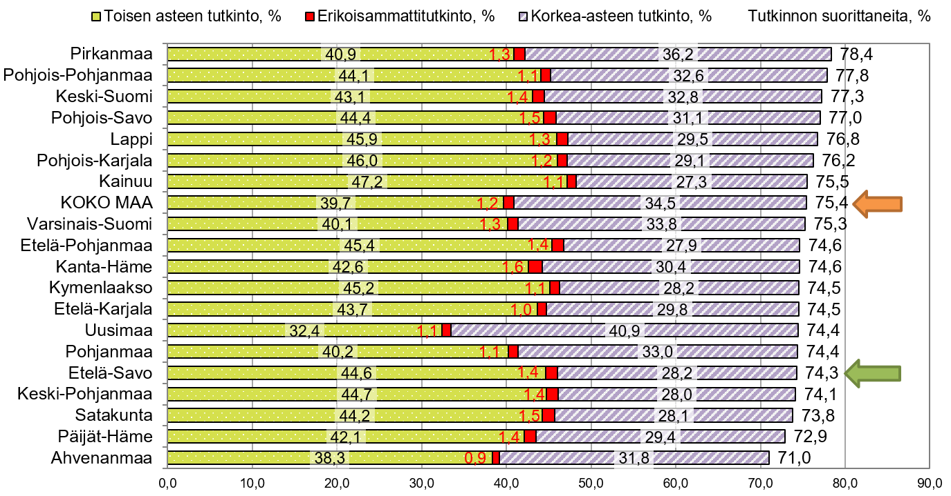
Väestön koulutusaste maakunnittain 2025, %
(15 vuotta täyttänyt väestö)
Lähde: Väestön koulutusrakenne, Tilastokeskus, 1.1.2026 aluejako päivitetty: 2.7.2026 / jk

Slide 6
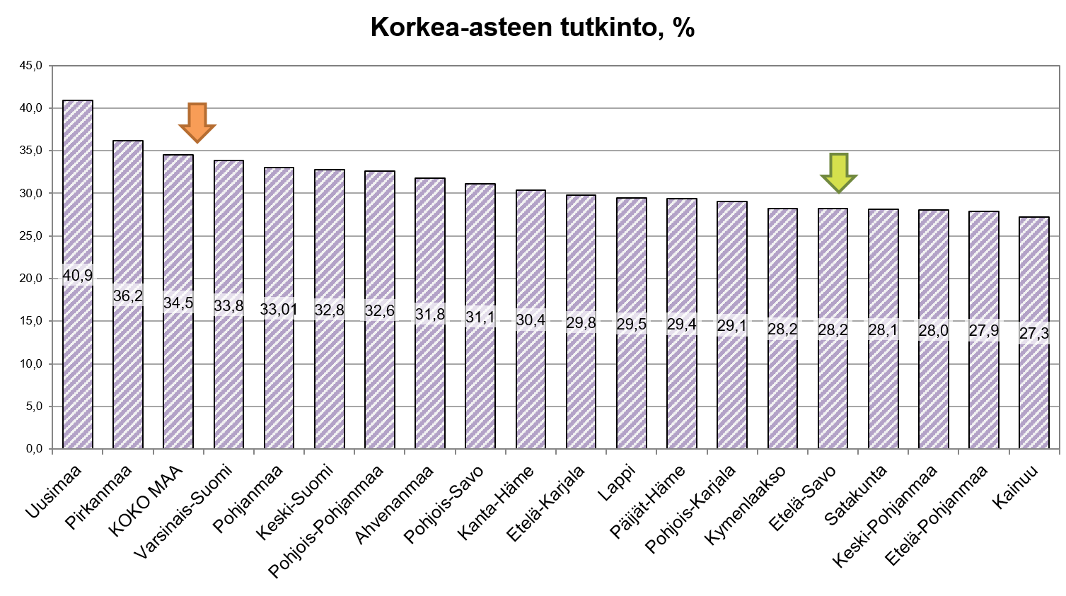
Korkea-asteen tutkinnon suorittanut väestö maakunnittain 2025, %
Vuonna 2025 korkeimmin koulutettu väestö asui Uudellamaalla, jossa asuvasta 15 vuotta täyttäneestä väestöstä korkea-asteen tutkinnon oli suorittanut 40,9 prosenttia.
Toiseksi korkeimmin koulutettu väestö asui Pirkanmaalla, jossa 36,2 prosenttia väestöstä oli suorittanut korkea-asteen tutkinnon.
Koko maassa korkea-asteen tutkinnon oli suorittanut 34,5 prosenttia
Pienin korkeasti koulutettujen osuus oli Kainuussa, Etelä-Pohjanmaalla, Keski-Pohjanmaalla ja Satakunnassa. Etelä-Savossa osuus oli 28,2 prosenttia, joka oli maakunnista viidenneksi pienin.
Lähde: Väestön koulutusrakenne, Tilastokeskus, 1.1.2026 aluejako päivitetty: 2.7.2026 / jk

Slide 7
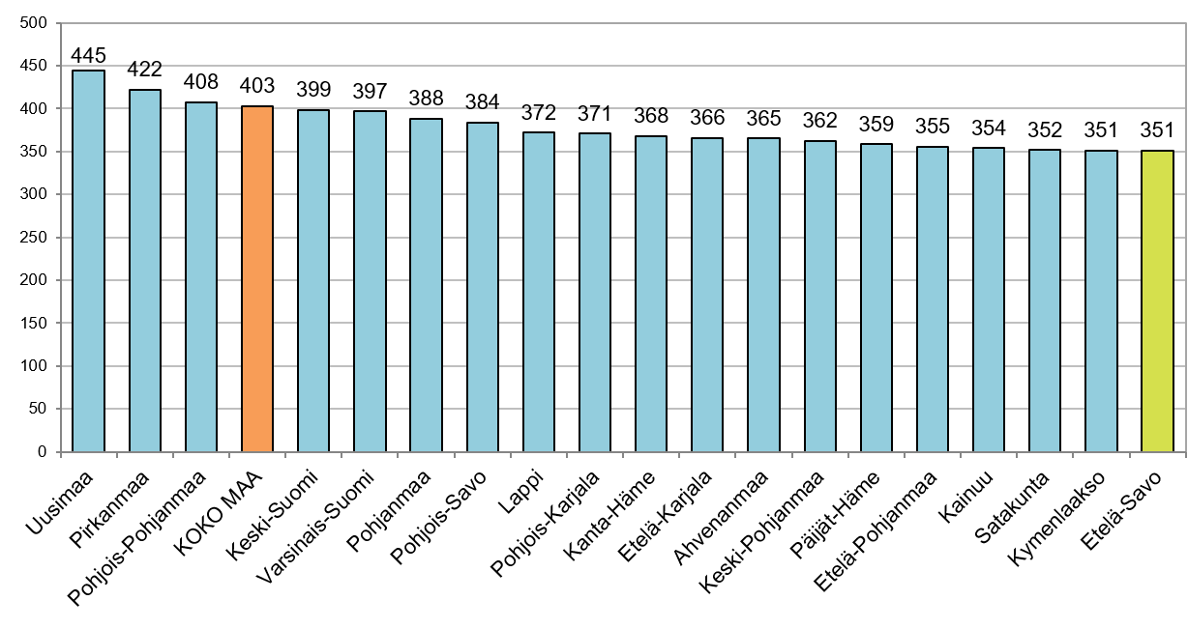
Koulutustaso maakunnittain 2025
*) Väestön koulutustasoa mitataan perusasteen jälkeen suoritetun korkeimman koulutuksen keskimääräisellä pituudella henkeä kohti. Esimerkiksi koulutustasoluku 246 osoittaa, että teoreettinen koulutusaika henkeä kohti on 2,5 vuotta peruskoulun suorittamisen jälkeen. Väestön koulutustasoa laskettaessa perusjoukkona käytetään 20 vuotta täyttänyttä väestöä. Näin siksi että monen alle 20-vuotiaan koulutus on vielä kesken.
Lähde: Väestön koulutusrakenne, Tilastokeskus, 1.1.2026 aluejako päivitetty: 2.7.2026 / jk

